Slide 1

NILAI TERAS IHSAN
Care & Compassion

Slide 2
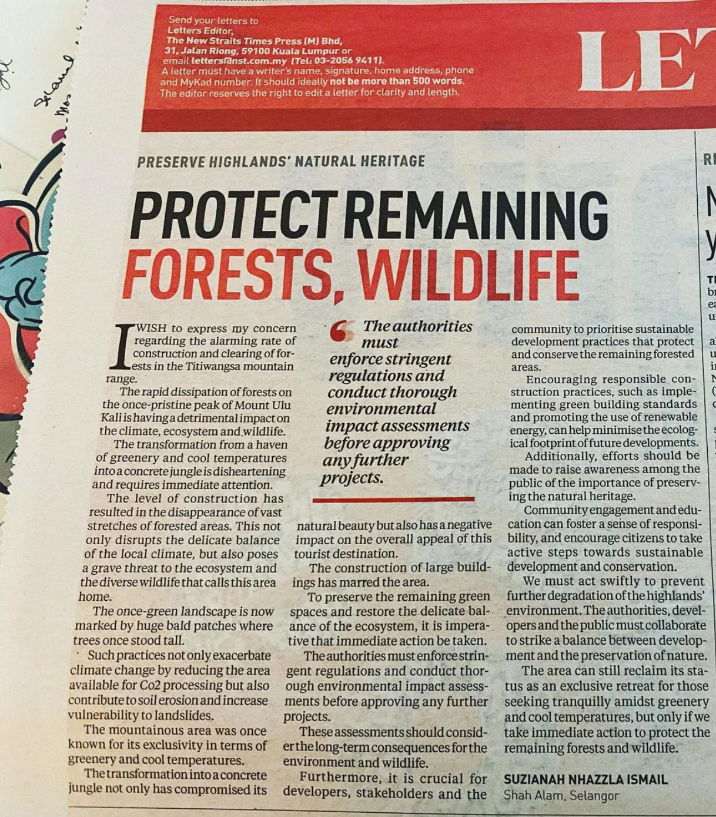
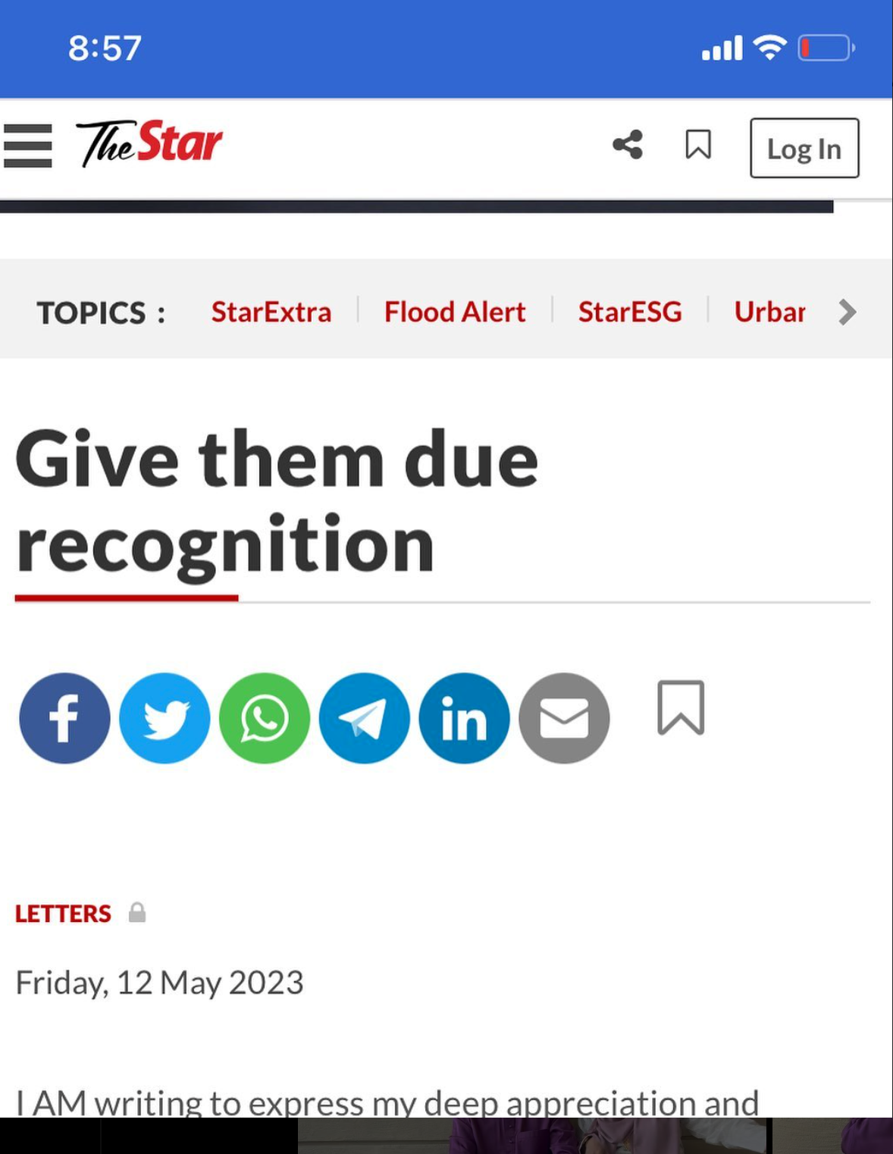
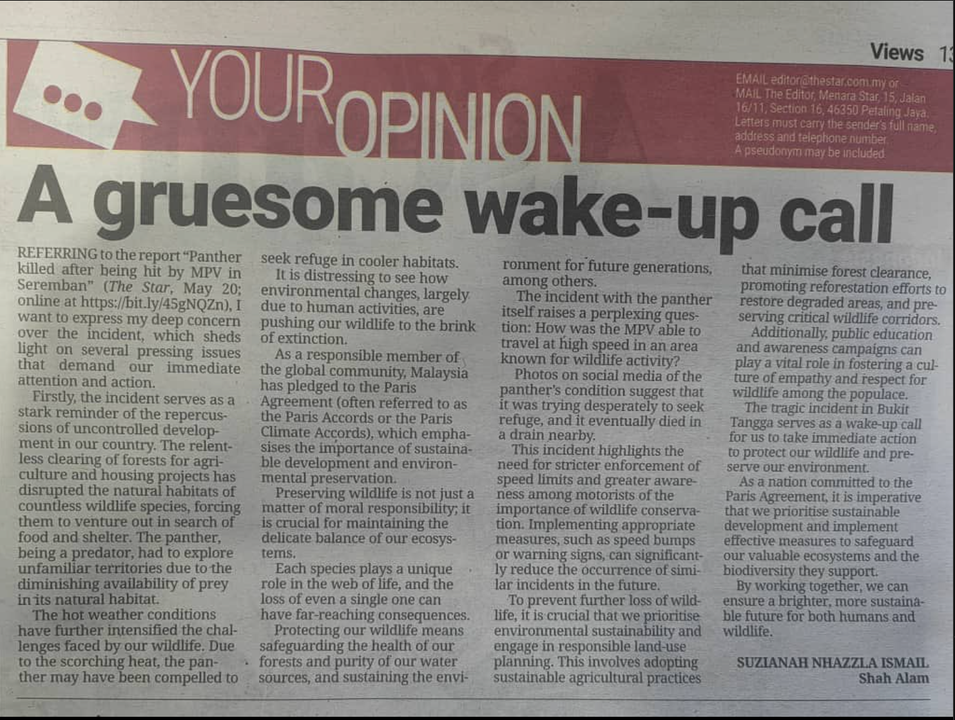

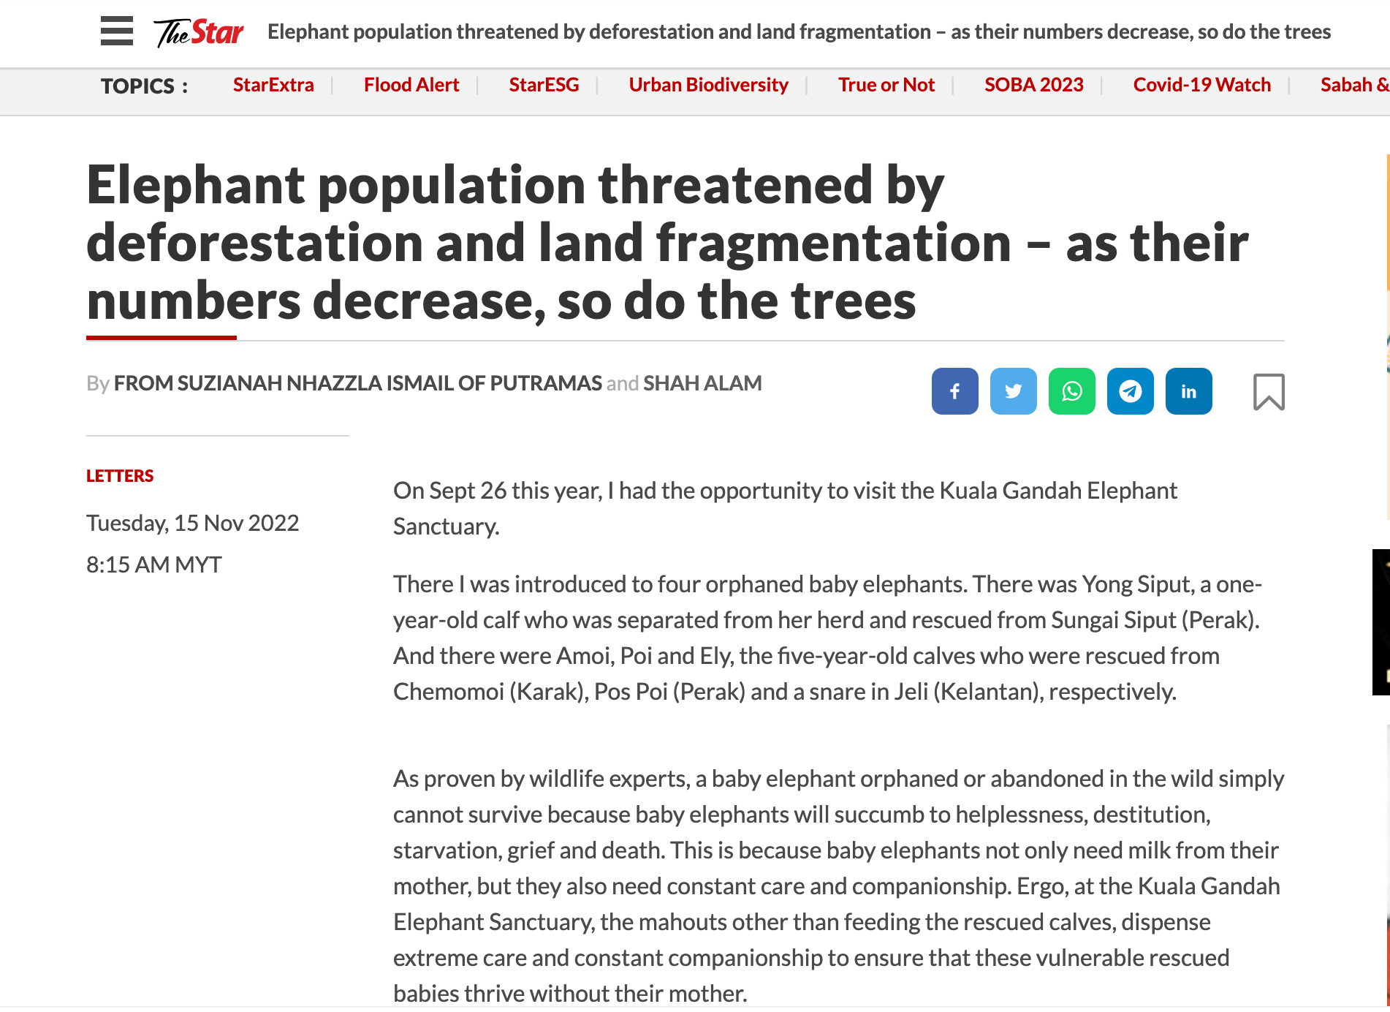
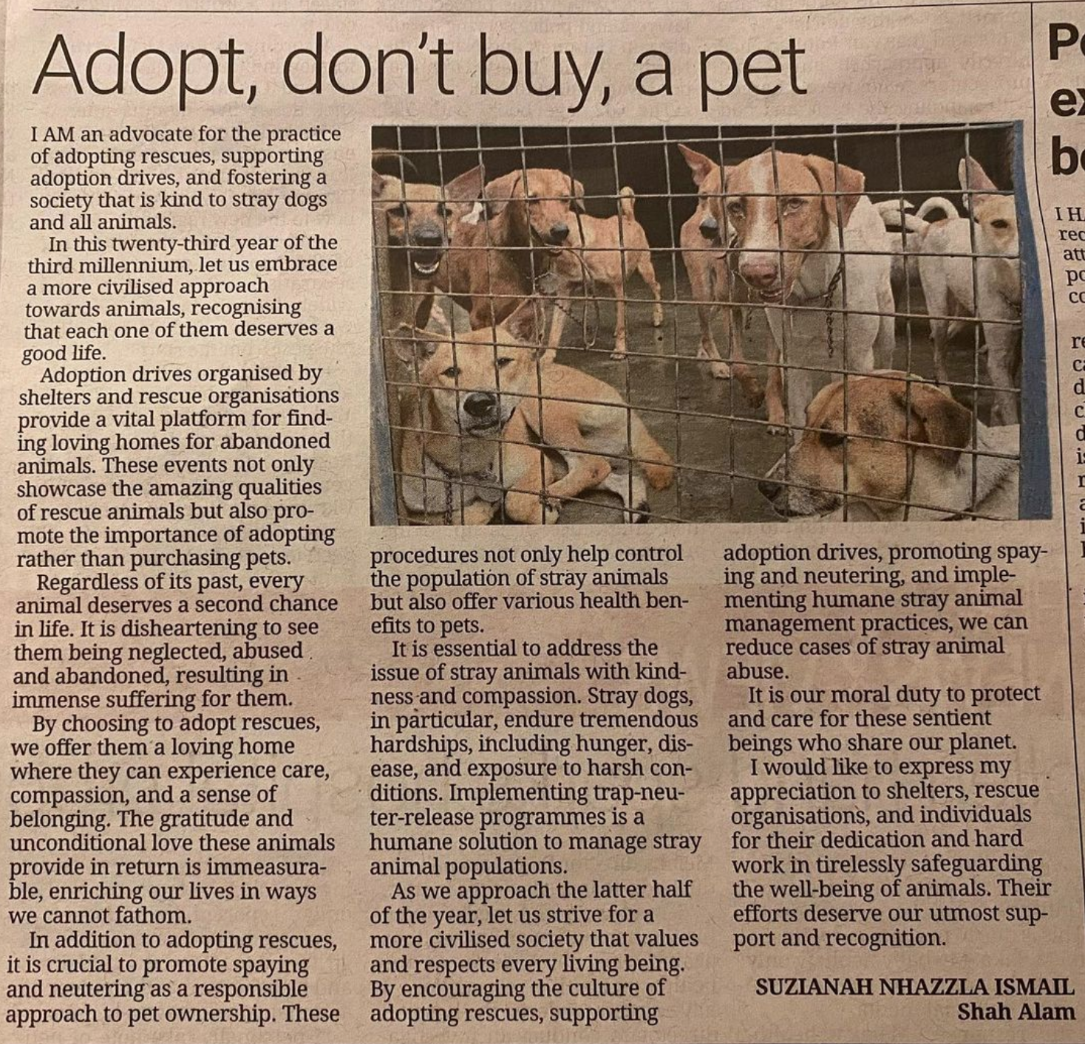
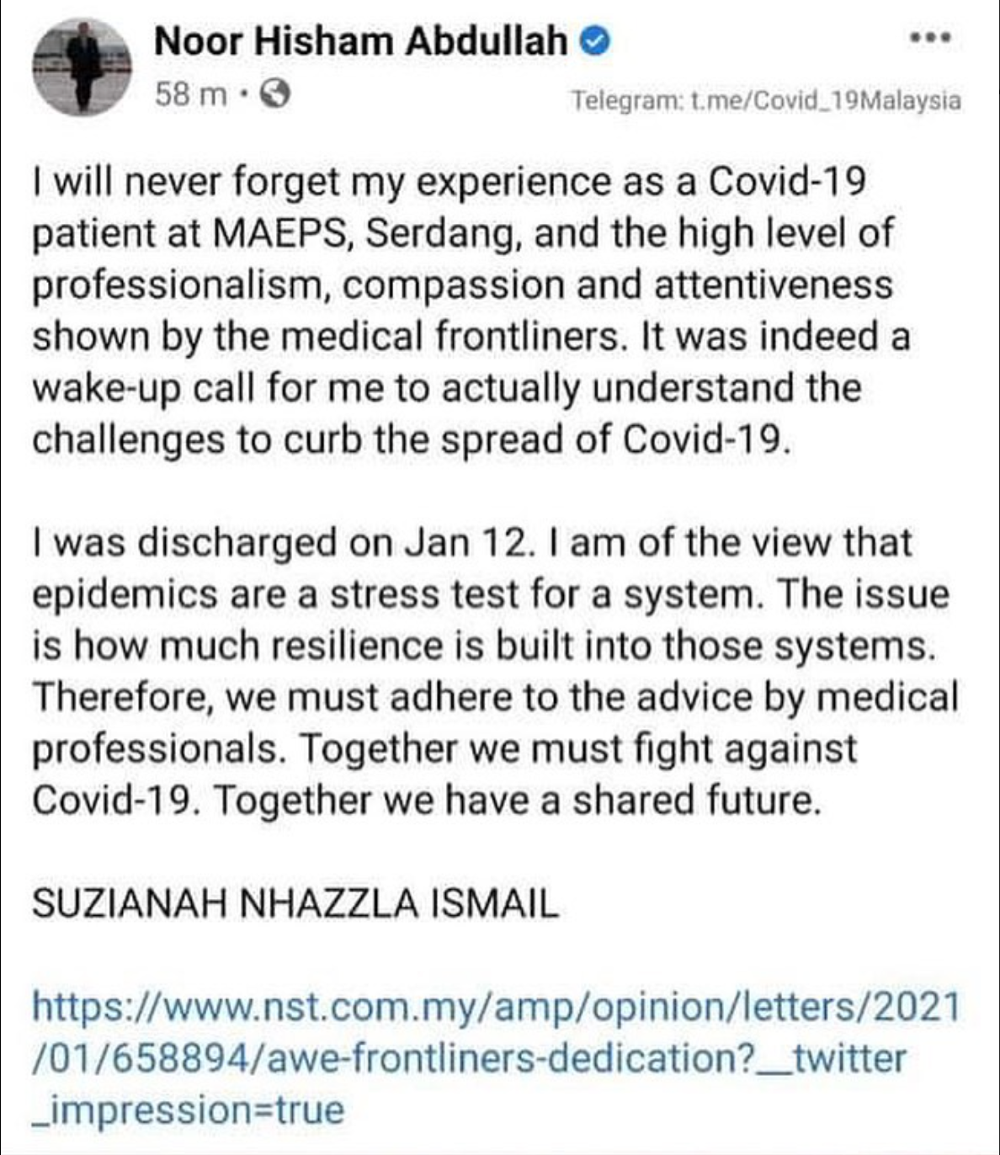
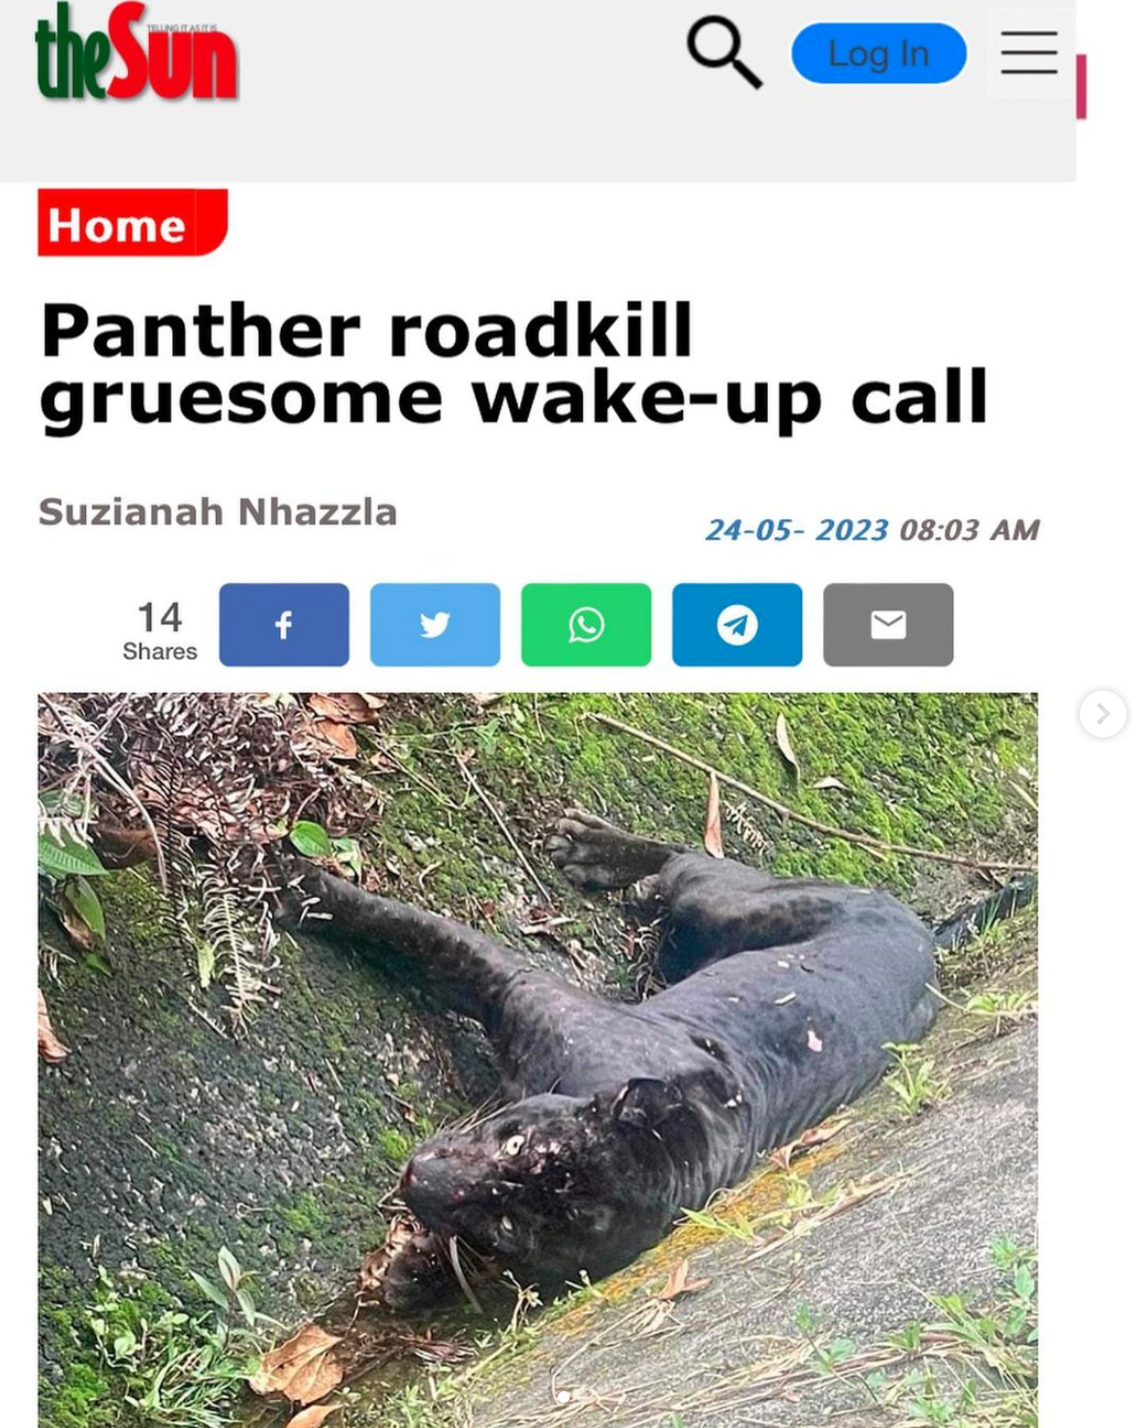
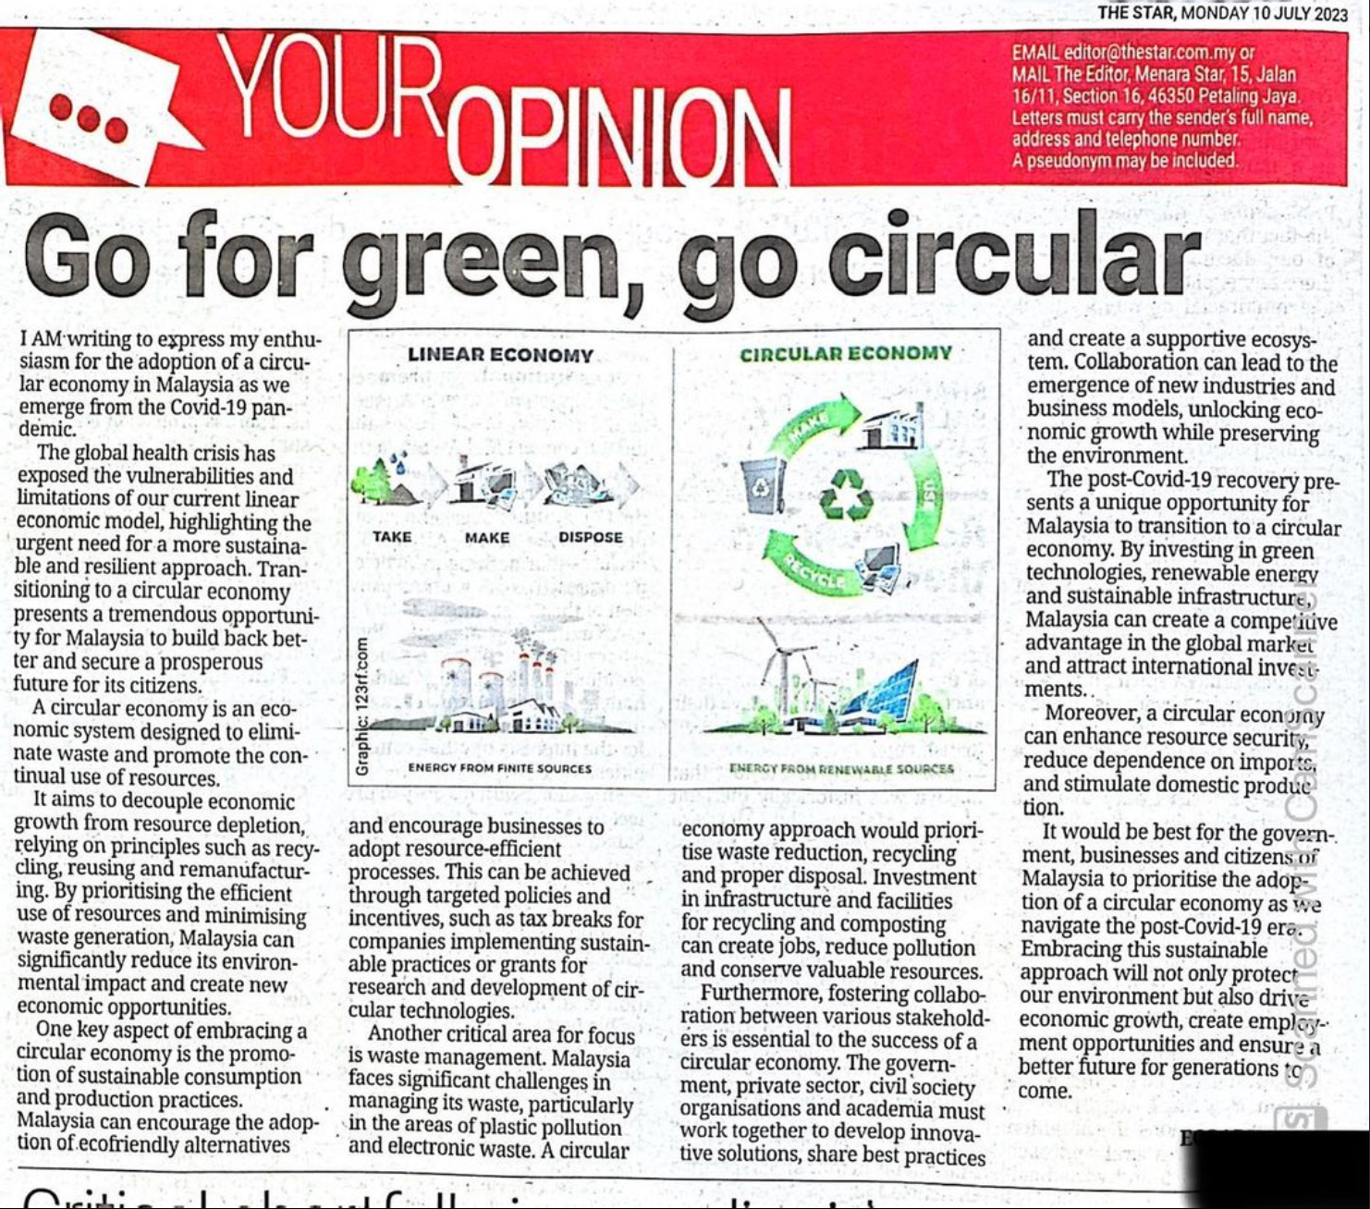
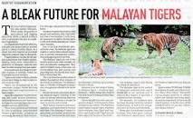

Slide 3

Objektif:
Menerangkan takrifan nilai teras Ihsan (Care & Compassion/ Penjagaan dan Kasih Sayang) dari sudut konvensional dan juga Malaysia MADANI (SCRIPT);
Menerangkan model nilai teras Ihsan Malaysia Madani (Care & Compassion/Penjagaan dan Kasih Sayang); dan
Menyenaraikan peringkat pelaksanaan nilai teras IHSAN dari dua peringkat iaitu (i) organisasi dan negara; dan (ii) masyarakat dan individu.

Slide 4
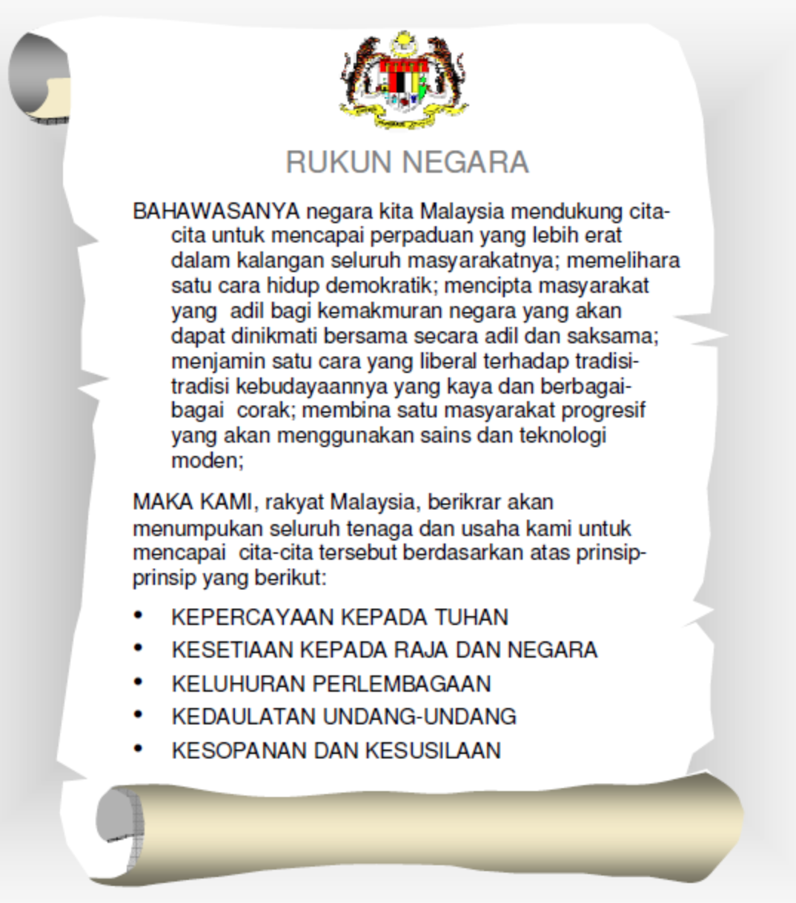

Slide 5
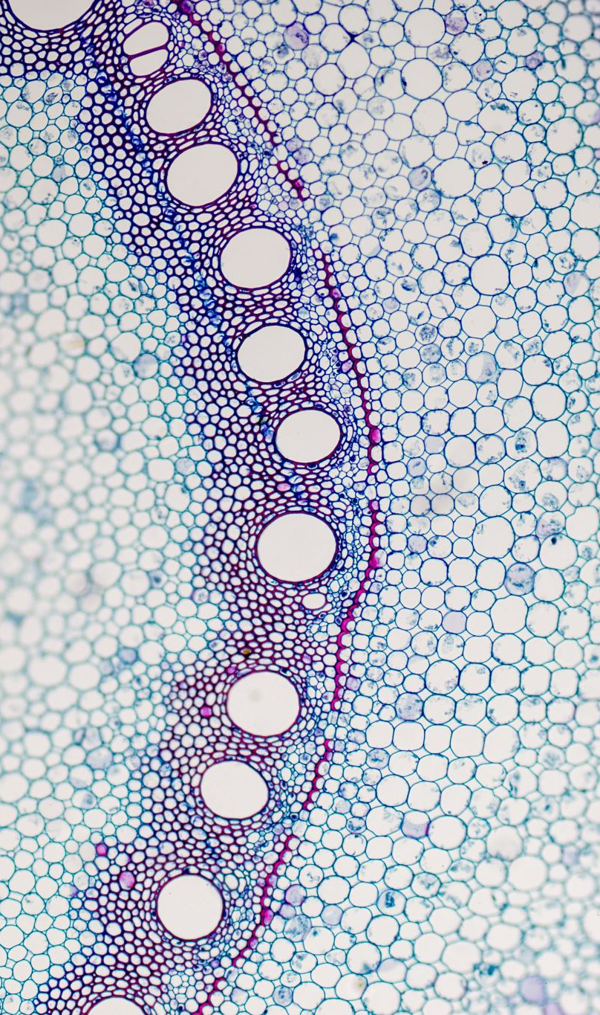
DEFINISI IHSAN
Takrifan Konvensional :
Penjagaan atau Care adalah merujuk kepada tindakan memberikan perhatian, perawatan, dan perlindungan kepada individu, makhluk hidup, atau objek yang memerlukan sokongan
Ia melibatkan usaha untuk menjaga kebajikan dan kesejahteraan mereka, memberikan perlindungan fizikal dan emosi, dan memastikan keperluan asas mereka dipenuhi

Slide 6
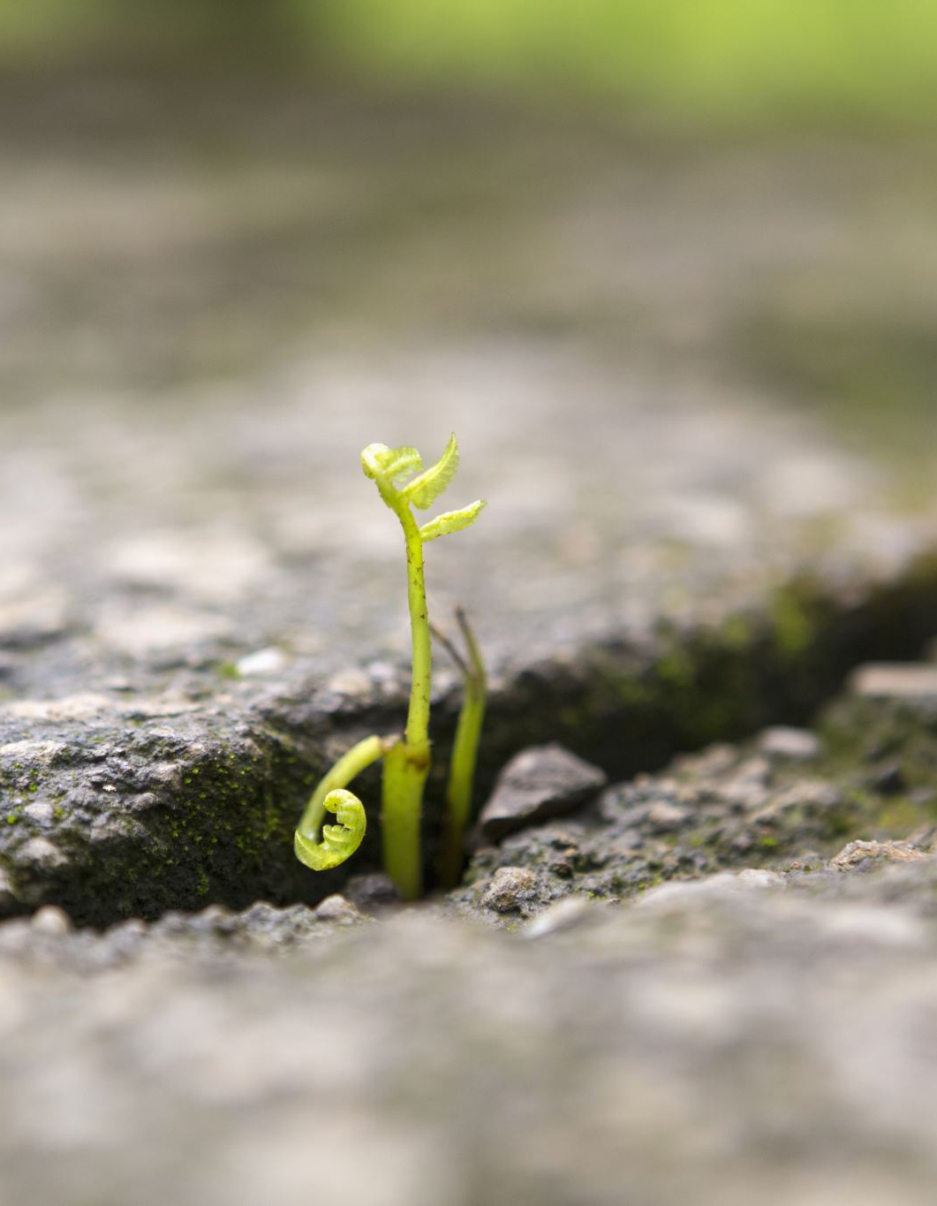
Kasih Sayang atau Compassion merujuk kepada perasaan empati, perhatian, dan kepedulian mendalam terhadap individu, masyarakat, dan dunia di sekitar kita
Ia melibatkan keinginan yang tulus untuk menyayangi, memahami, dan membantu orang lain
Kasih sayang melibatkan pengorbanan diri, kepekaan terhadap keadaan orang lain, serta keinginan untuk menyumbang positif dan memberi manfaat kepada mereka

Slide 7
Takrifan IHSAN
Kasih sayang (compassion) dan kepedulian (care) di Malaysia membawa definisi konvensional ke tahap yang lebih tinggi. Kata Melayu untuk penjagaan adalah "peduli"; penyayang berasal dari kata untuk "cinta"
Belas kasihan adalah terjemahan untuk compassion; kasih juga bermakna "cinta". Oleh itu, kasih terhadap orang lain - jiran, komuniti anda, serta anggota komuniti dan minoriti lain - adalah inti dalam definisi penjagaan dan kasih sayang di Malaysia
Penjagaan dan kasih sayang yang perlu ditekankan kembali di Malaysia berkaitan dengan tanggungjawab sosial yang lebih besar terhadap satu sama lain. Kasih sayang di sini bukan hanya perasaan singkat, tetapi menjadi seseorang yang bukan sahaja merasai kesakitan orang lain, tetapi juga mengambilnya dan merawatnya dengan betul.

Slide 8

Visi Ihsan (berdasarkanSCRIPT)
Menghidupkan semula masyarakat yang penyayang dan penuh kasih di Malaysia yang tidak hanya memperlakukan mereka yang kurang bernasib baik, tetapi memberdayakan semua warganya untuk memenuhi keperluan asas orang lain melalui penyediaan yang mencukupi bagi kesejahteraan sosial, makanan dan perumahan yang terjangkau, serta layanan kesihatan dan advokasi yang sesuai untuk orang miskin dan yang terpinggirkan

Slide 9
Populasi Sasaran Ihsan
Golongan miskin di bandar dan luar bandar, termasuk mereka yang tinggal di kawasan pedalaman luar bandar
Individu dengan keperluan khas, orang tua, dan kanak-kanak dalam pelbagai komuniti
Golongan gelandangan, pelarian, dan individu yang terpinggir memerlukan perhatian yang tertumpu
Kawasan sasaran utama bagi dasar-dasar ini termasuk institusi pendidikan, institusi kerajaan, perniagaan dan syarikat korporat

Slide 10
Model Nilai Teras Ihsan
Model ini menggabungkan aspek psikologi, etika, dan hubungan sosial untuk mempromosikan sikap dan tindakan yang peduli, empati, dan memperhatikan keperluan individu dan masyarakat secara luas.

Slide 11
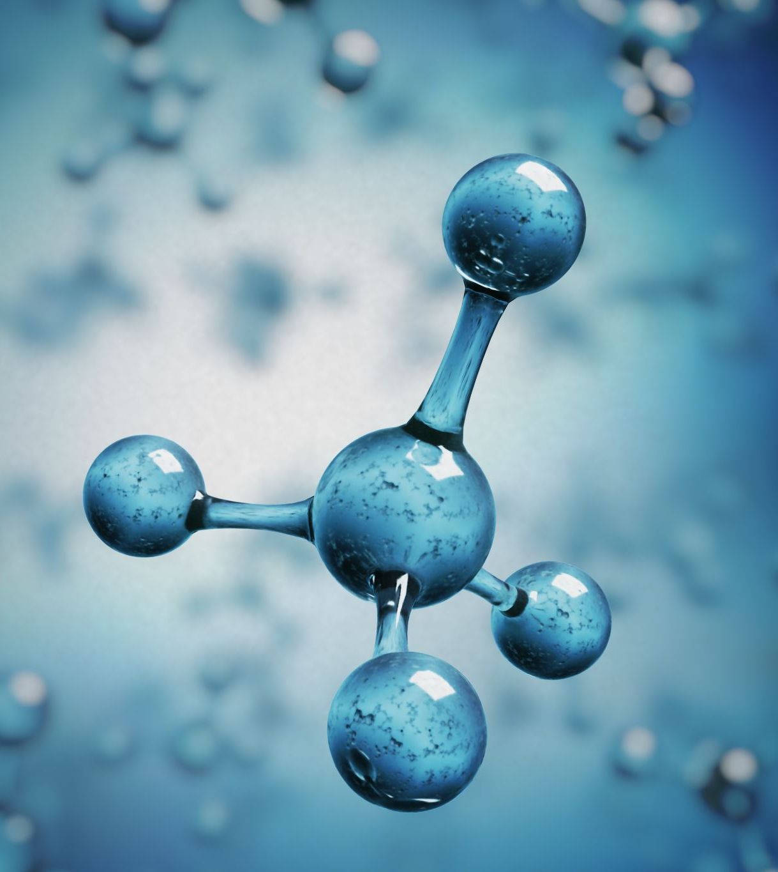
Komponen Individu:
Model ini mengakui bahawa penjagaan dan kasih sayang berasal dari individu sebagai dasar utama dalam mempraktikkannya. Komponen individu model ini mencakupi:
a. Kesedaran Emosional
b. Empati
c. Penerimaan dan Toleransi
d. Kepekaan Etika
e. Keterampilan Komunikasi

Slide 12
Komponen Lingkungan/Masyarakat:
Lingkungan sosial dan budaya juga memainkan peranan penting dalam penjagaan dan kasih sayang. Komponen lingkungan model ini mencakupi:
a. Norma Sosial
b. Sokongan Sosial/Social Net/Security Net
c. Akses ke Sumber Pemerkasaan
d. Advokasi

Slide 13

Komponen Sistemik:
Model ini mengakui pentingnya peranan sistem dan dasar dalam memfasilitasi penjagaan dan kasih sayang secara efektif. Komponen sistemik model ini mencakupi:
Dasar Awam
Perkongsian dan Kerjasama
Penilaian dan Pemantauan

Slide 14
PERINGKAT PELAKSANAAN NILAI TERAS IHSAN
Nilai teras Ihsan merupakan prinsip dan nilai-nilai yang merangkumi penjagaan, kelembutan, dan kasih sayang dalam berinteraksi dengan individu dan masyarakat
Untuk memahami peringkat pelaksanaan nilai teras Ihsan, kita akan membahasnya dalam dua peringkat, yaitu organisasi dan negara, serta masyarakat dan individu

Slide 15
Organisasi Dan Negara:
Pada peringkat organisasi dan negara, pelaksanaan nilai teras IHSAN melibatkan tindakan dan kebijakan yang dilakukan oleh institusi dan badan kerajaan. Berikut adalah beberapa contoh langkah-langkah yang dapat diambil:
Penyediaan perkhidmatan sosial
Pembangunan kebijaksanaan sosial
Memperkasakan jentera kesejahteraan
Promosi nilai IHSAN dalam kepemimpinan

Slide 16
Masyarakat Dan Individu:
Pada peringkat masyarakat dan individu, pelaksanaan nilai teras Ihsan melibatkan sikap, tindakan, dan interaksi harian. Berikut adalah beberapa contoh pelaksanaan nilai teras Ihsan dalam kehidupan sehari-hari:
Penjagaan dan bantuan sosial
Sikap empati dan pengertian
Kelembutan dalam komunikasi
Inisiatif kebaikan

Slide 17
Pada kedua-dua peringkat, pelaksanaan nilai teras IHSAN memerlukan kesedaran kolektif, komitmen, dan tindakan bersama dari organisasi, negara, masyarakat, dan individu
Melalui upaya yang berkesinambungan, nilai-nilai IHSAN dapat menjadi inti dari kehidupan bermasyarakat yang lebih penyayang dan penuh kasih di Malaysia

Slide 18
Rumusan:
Dasar Malaysia MADANI akan mempromosikan institusi manfaat sosial yang berlanjutan - di mana individu akan mendapatkan kredit sosial untuk melakukan tindakan positif secara sosial
Secara keseluruhan, Malaysia MADANI akan bekerja untuk menciptakan ekosistem yang lebih kondusif bagi individu untuk mengembangkan karakter sosial mereka, bukan hanya aspek materi
Sebagai contoh: Dengan menyatakan "Hari Malaysia Bersih" setiap tahun, nilai teras Ihsan yang dibawa oleh Malaysia MADANI akan mendorong inisiatif perawatan planet secara global dan tempatan

